Slide 1
ŠAHOVSKA SEKCIJA
2020/2021
5.
ŠAHOVSKI SAT
MATIRANJE SA DVA LOVCA

Slide 2

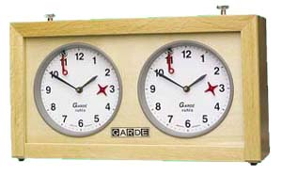
„ŠAHOVSKI SAT“ PODRAZUMEVA ČASOVNIK KOJI IMA DVA POKAZIVAČA VREMENA, POVEZANA ZAJEDNO TAKO DA U JEDNOM TRENUTKU MOŽE DA RADI SAMO JEDAN OD NJIH. „SAT“ PODRAZUMEVA JEDAN OD DVA POKAZIVAČA VREMENA,
„PAD ZASTAVICE“ PODRAZUMJEVA DA JE VRIJEME DODELJENO JEDNOM IGRAČU ISTEKLO.

Slide 3
PRIJE POČETKA PARTIJE, SUDIJA ODREĐUJE GDJE ĆE SAT BITI POSTAVLJEN.
U VRIJEME PREDVIĐENO ZA POČETAK PARTIJE POKREĆE SE SAT IGRAČA KOJI IMA BIJELE FIGURE.
UKOLIKO NIJEDAN IGRAČ NIJE PRISUTAN, ONDA ĆE SVE PROTEKLO VREME TEĆI ĆE NA TERET IGRAČA KOJI IMA BIJELE FIGURE DO NJEGOVOG DOLASKA (OSIM AKO PRAVILNIK TAKMIČENJA ILI SUDIJA NE ODREDE DRUGAČIJE).
SVAKI IGRAČ KOJI DOĐE NA PARTIJU SA ZAKAŠNJENJEM VEĆIM OD JEDNOG SATA U ODNOSU NA PROPISANO VRIJEME ZA POČETAK PARTIJE, IZGUBIĆE PARTIJU (OSIM AKO PRAVILNIK TAKMIČENJA ILI SUDIJA NE ODREDE DRUGAČIJE).

Slide 4
MAT SA DVA LOVCA
JEDNIM LOVCEM NE MOŽE SE DATI MAT, JER MU POLOVINA POLJA NA TABLI NISU DOSTUPNA.
DVA LOVCA UZ POMOĆ KRALJA RELATIVNO LAKO POTISKUJU KRALJA NA RUB TABLE, A ZATIM GA TREBA NATJERATI U JEDAN OD UGLOVA, GDE DOBIJA MAT.
PRI POTISKIVANJU KRALJA KA UGLU TREBA PAZITI DA ON IMA SLOBODNA POLJA (DA NE BI DOŠLO DO PATA).

Slide 5
Plan matiranja sa dva lovca
DVA LOVCA I KRALJ POTISKUJU PROTIVNIČKOG KRALJA U UGAO I TU MATIRAJU
PAZI NA DA SE PROTIVNIČKI KRALJ NE PATIRA!

Slide 6
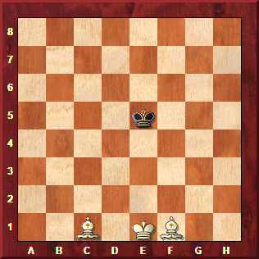
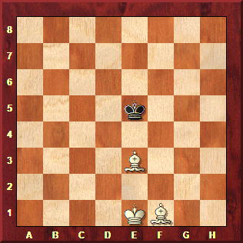
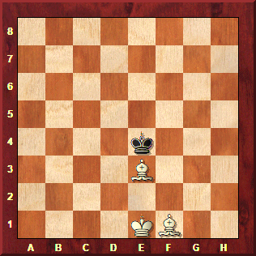
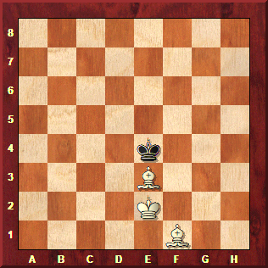
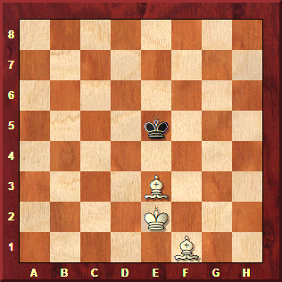
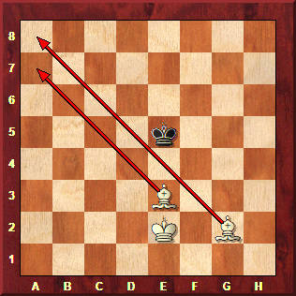

Slide 7
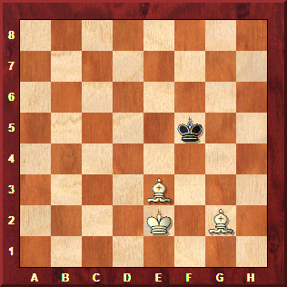
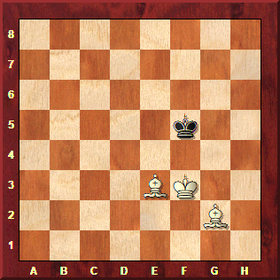
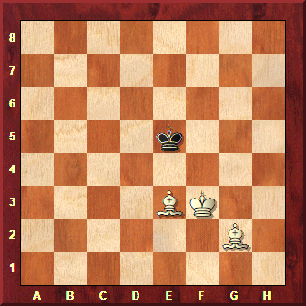
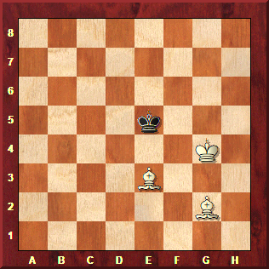
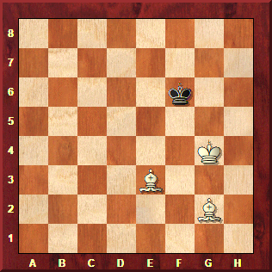
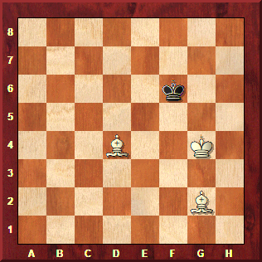

Slide 8
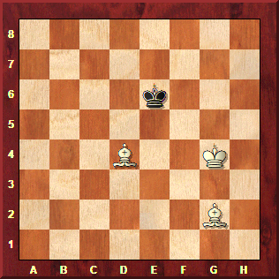
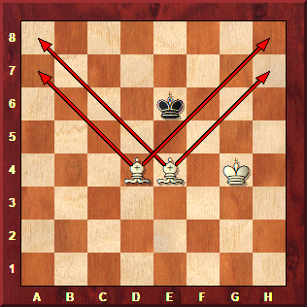
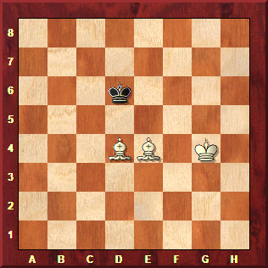
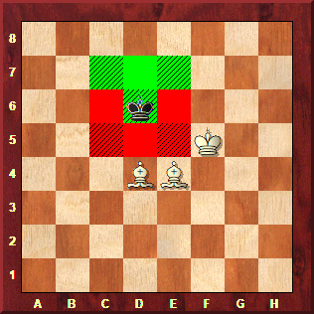
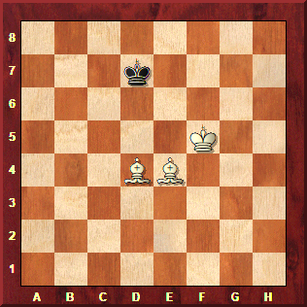
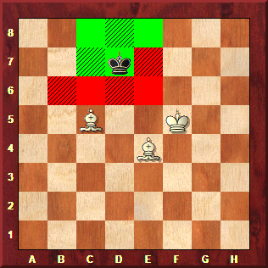

Slide 9
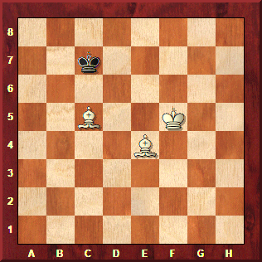
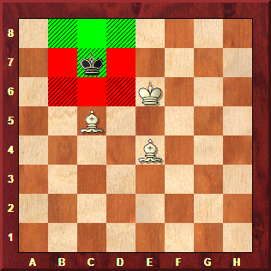
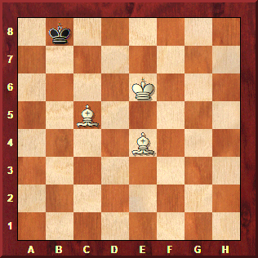
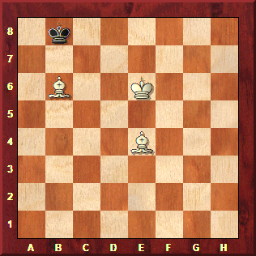
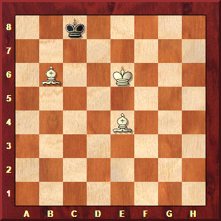
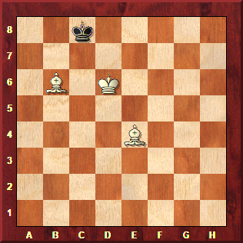

Slide 10
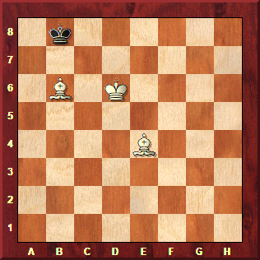
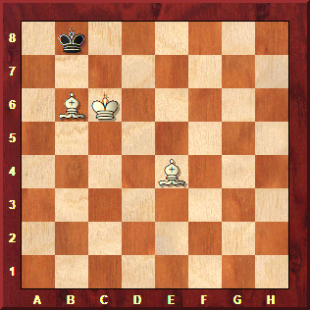
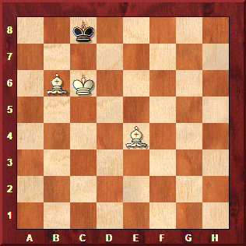
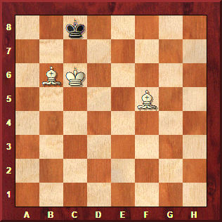
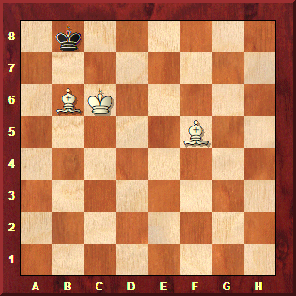
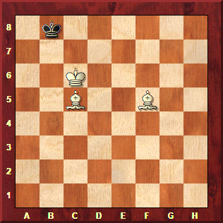

Slide 11
